Slide 1
Добро пожаловать в группу общеразвивающей направленности № 5 «Веселые ребята»
Воспитатель:
Жуппагамбетова Жанна Кувандыковна
(1 квалификационная категория)

Slide 2
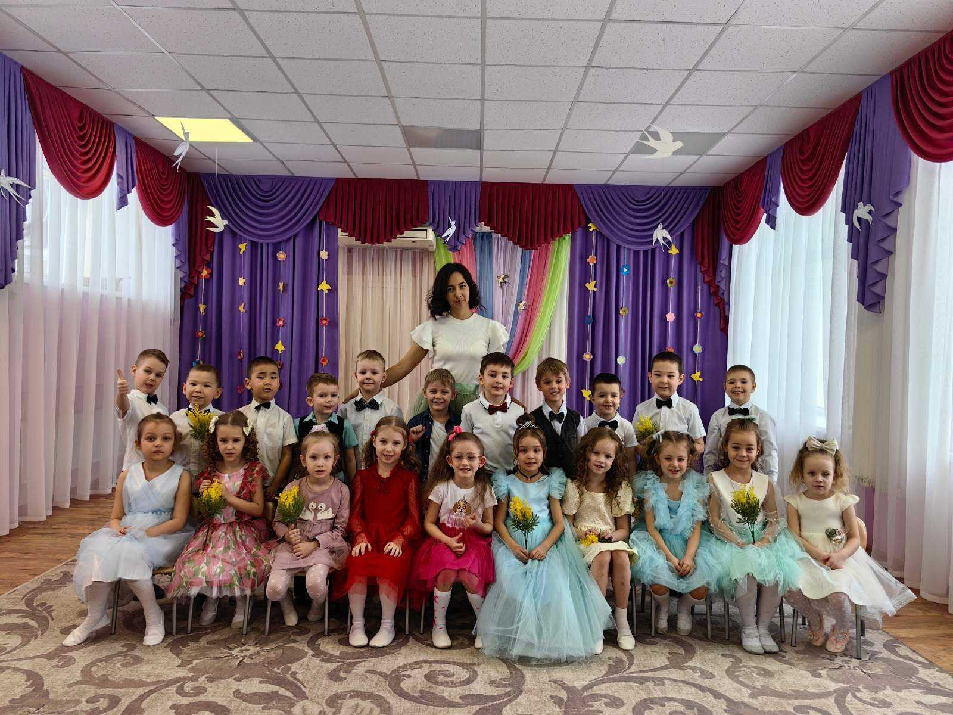
Есть особый сад на свете, не деревья в нем а дети,
Он для маленьких ребят. И зовется детский сад!
Детский сад, детский сад… Почему так говорят?
Потому что дружно в нем , мы одной семьей растем!

Slide 3
В раздевалку мы зашли, свои шкафчики нашли. Аккуратно все сложили, как воспитатели учили!

Slide 4
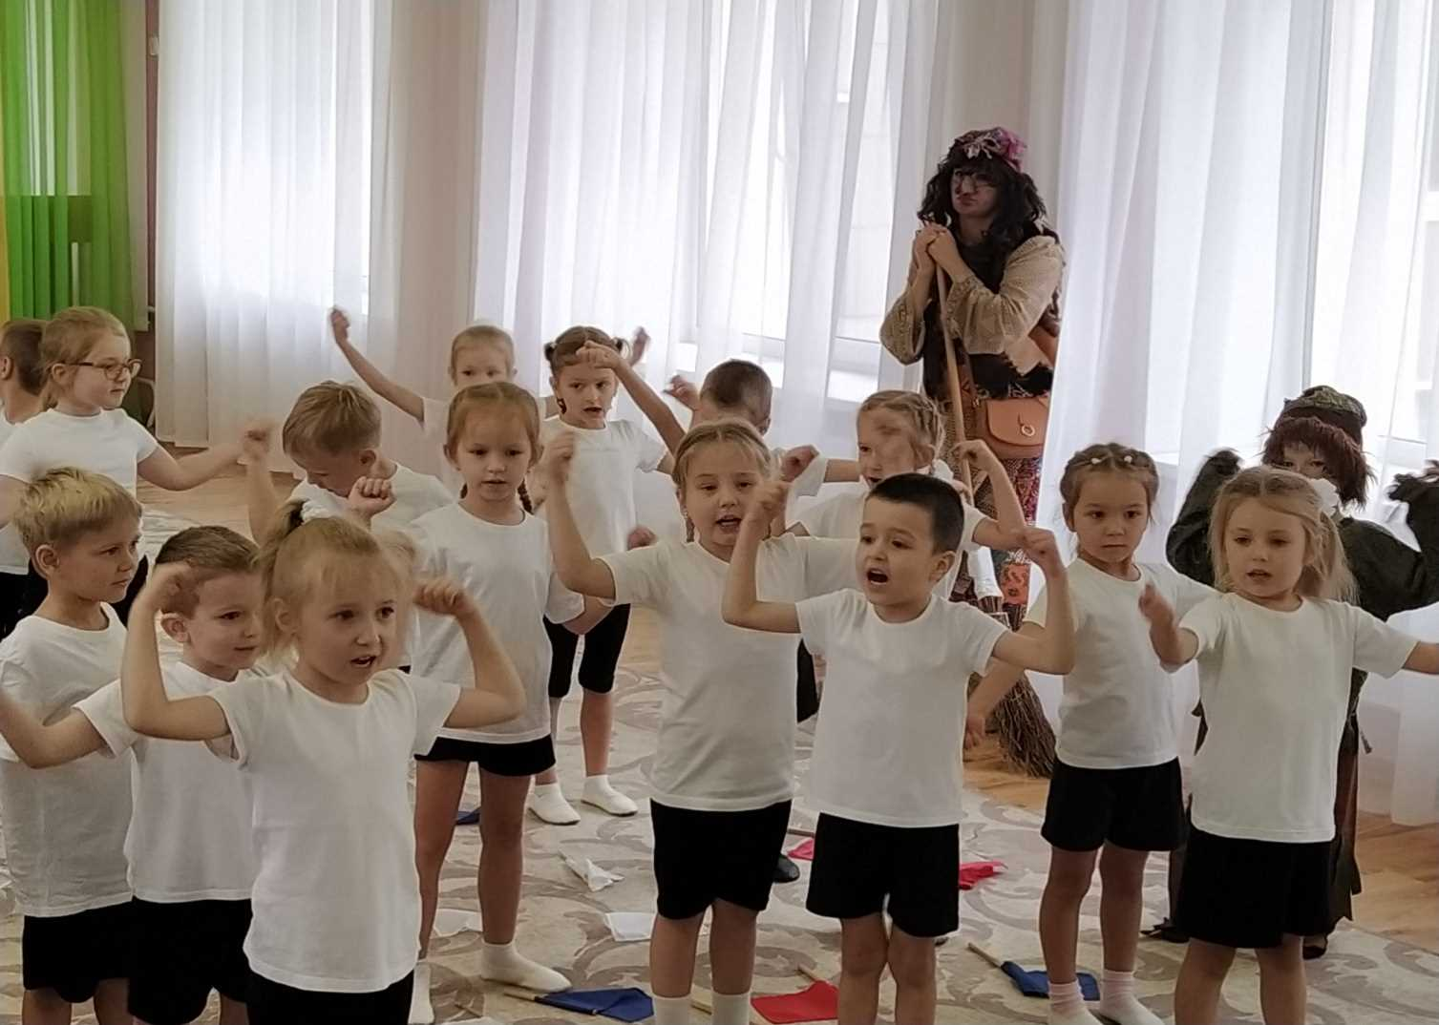
Каждый день у нас, ребятки,
Начинается с зарядки.
Сделать нас сильней немного
Упражнения помогут!

Slide 5
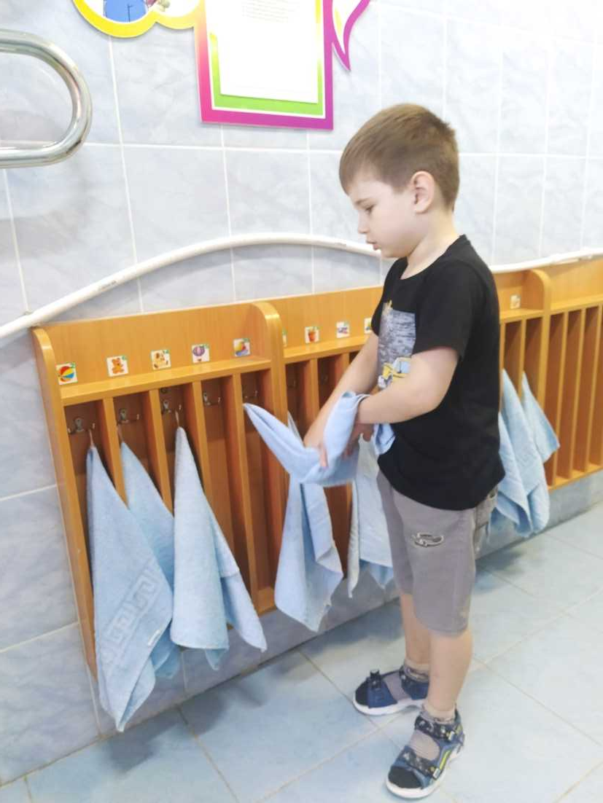
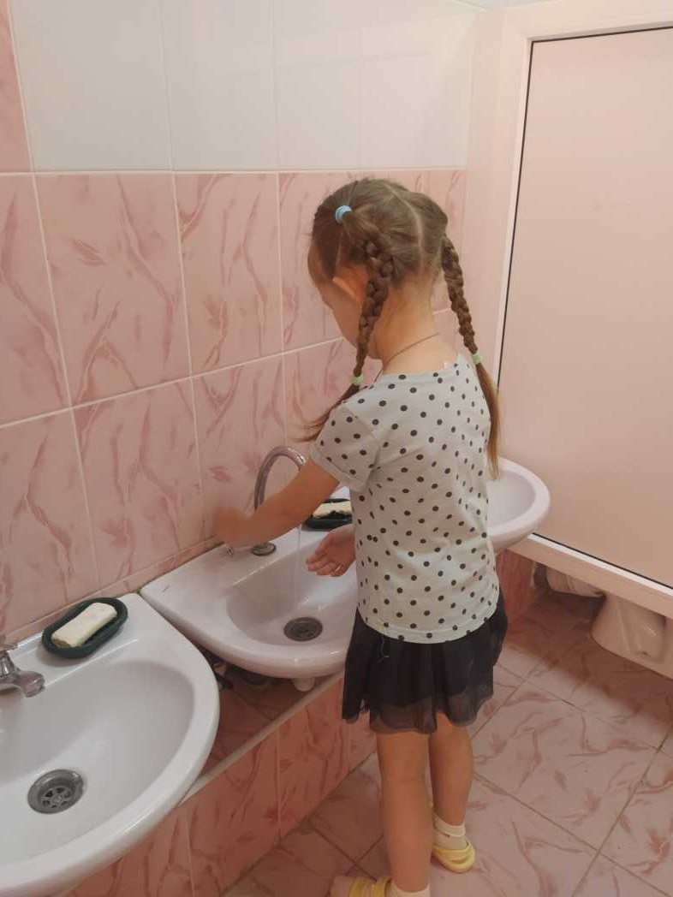
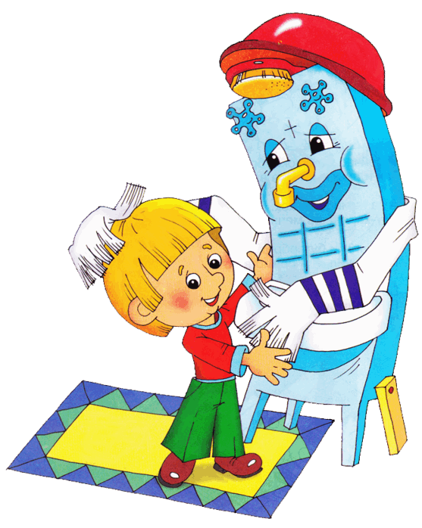
Теплою водою
руки чисто мою.
Кусочек мыла я возьму
и ладошки им потру.

Slide 6
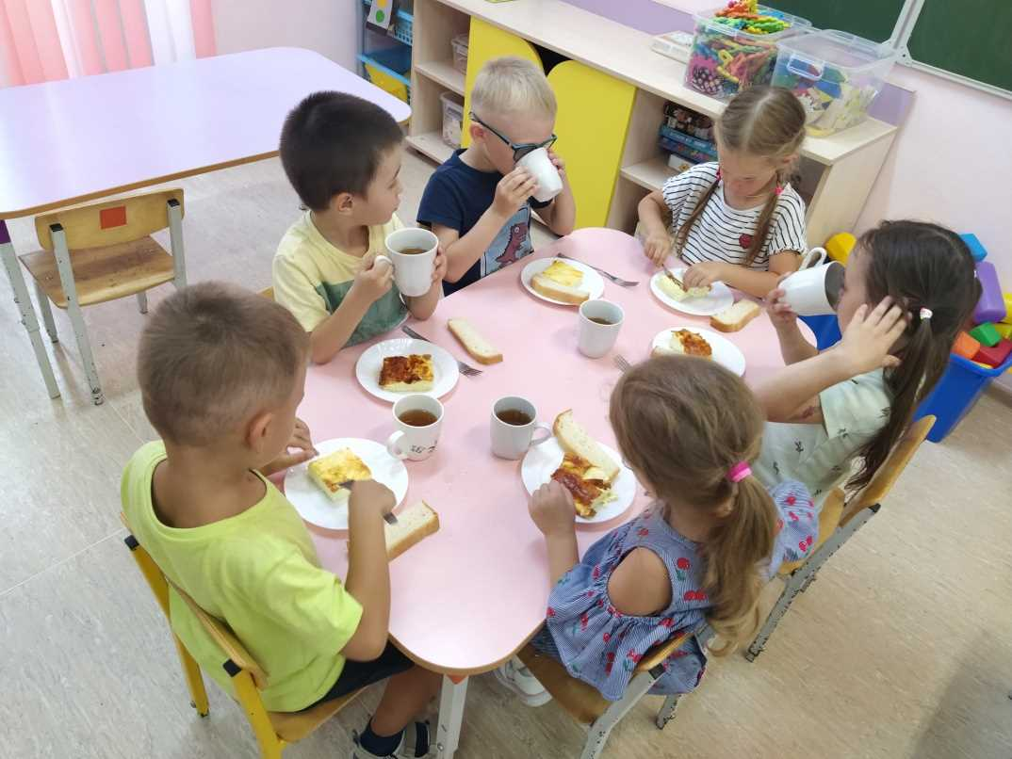
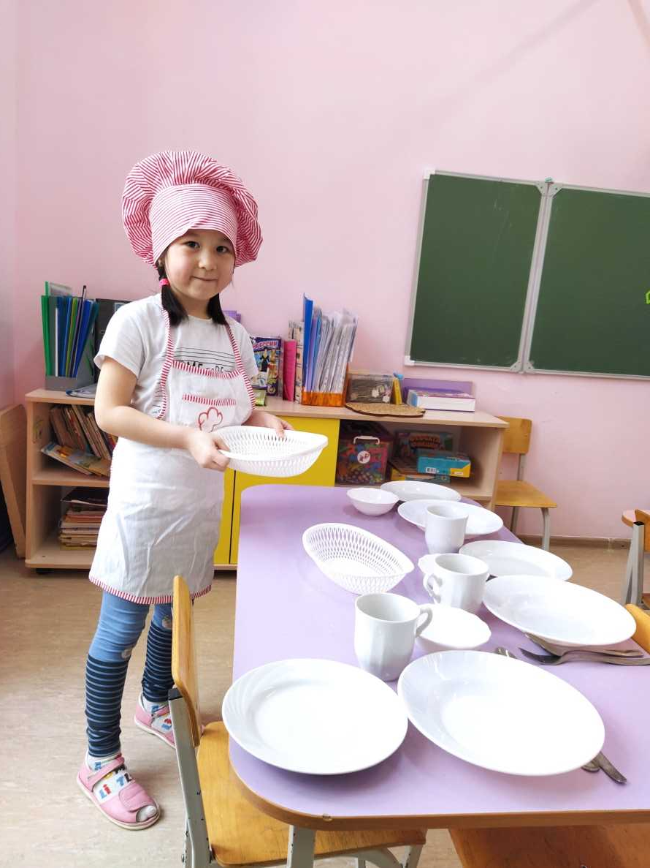
Мы за столиком сидим,
Вкусный завтрак мы едим ,
Постарались повара ,
Приготовили с утра.

Slide 7
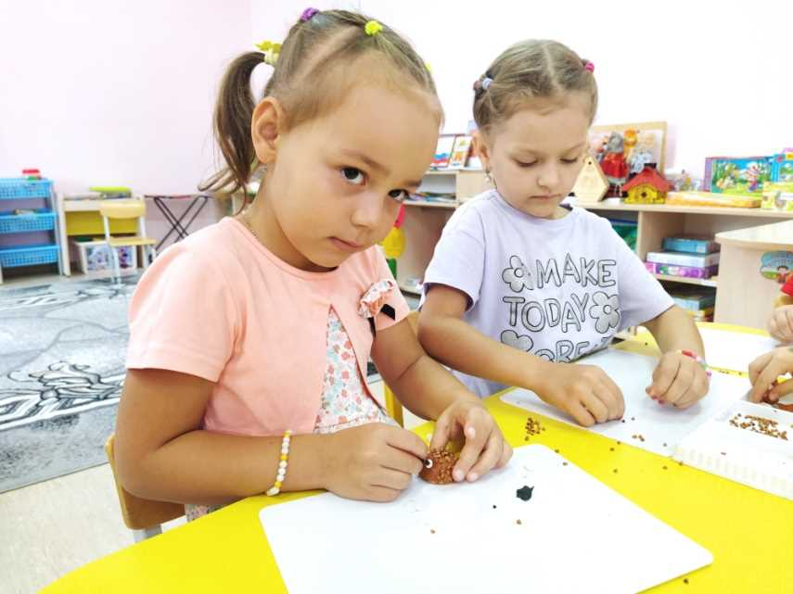
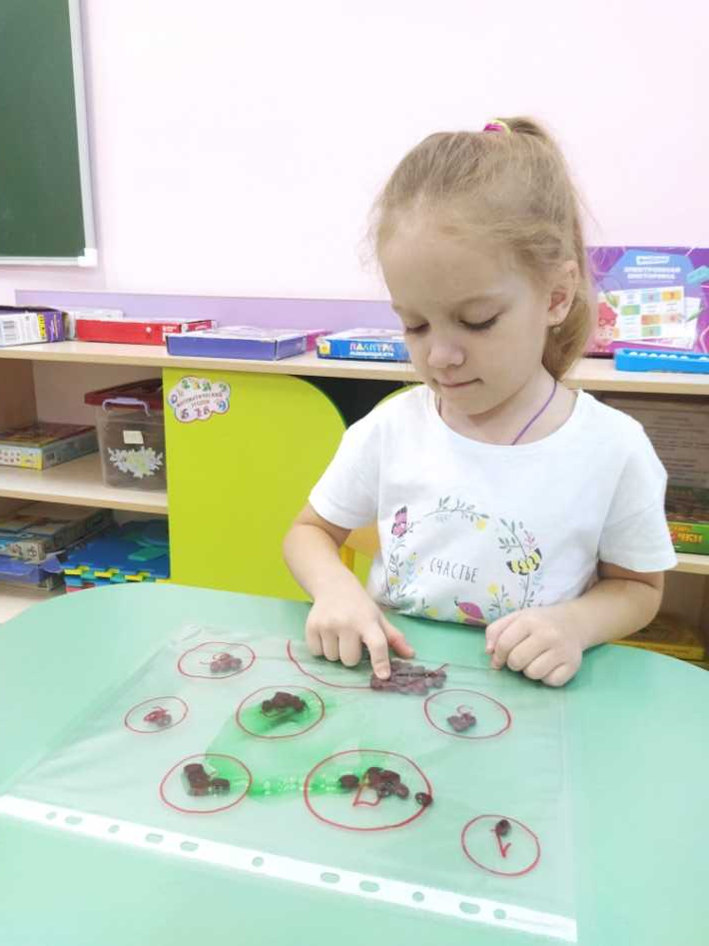
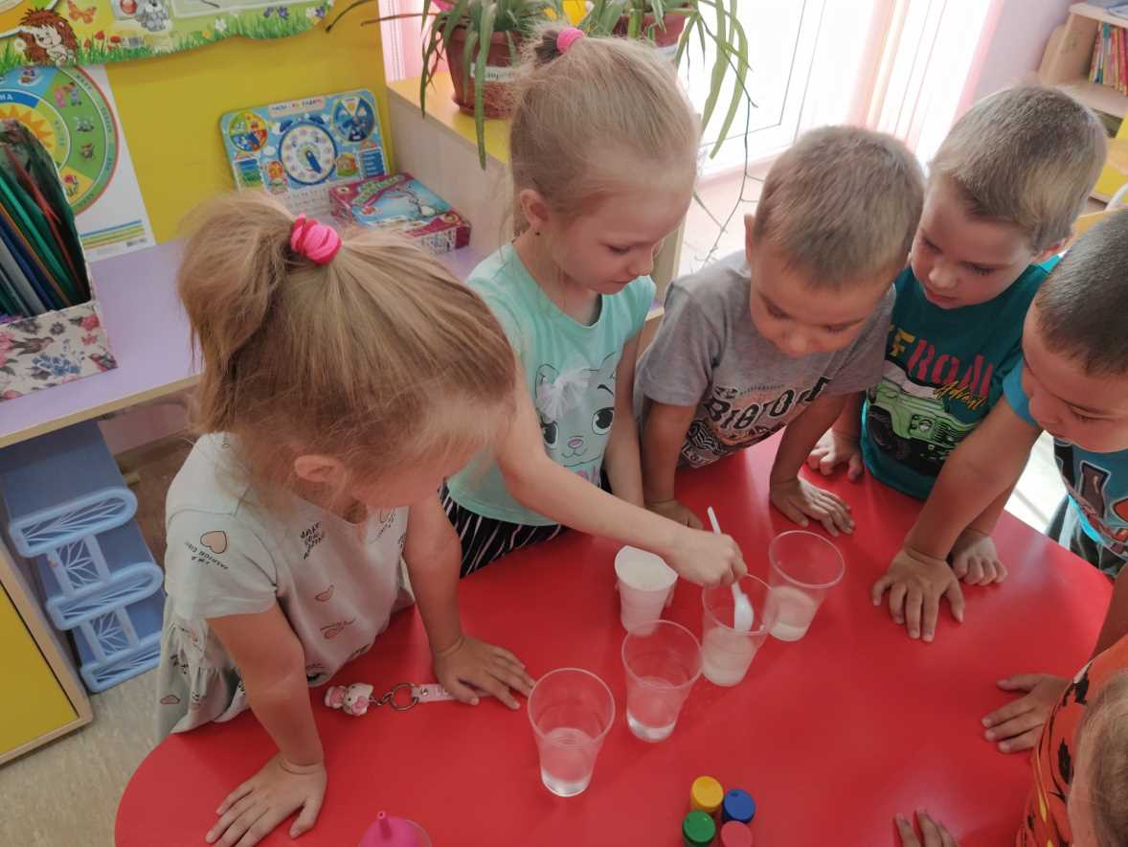
Любим мы не только бегать,
Веселиться и играть.
Любим очень заниматься,
Рисовать и вырезать!

Slide 8
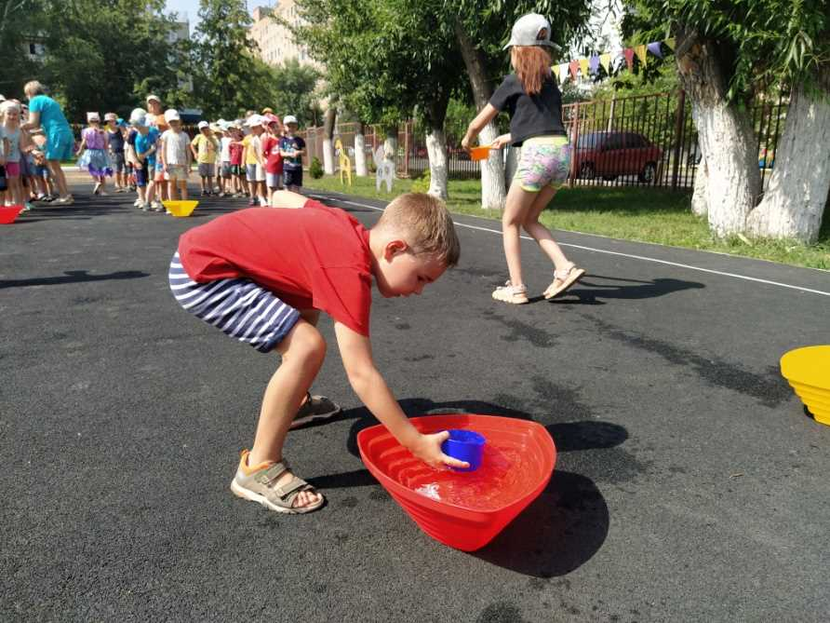
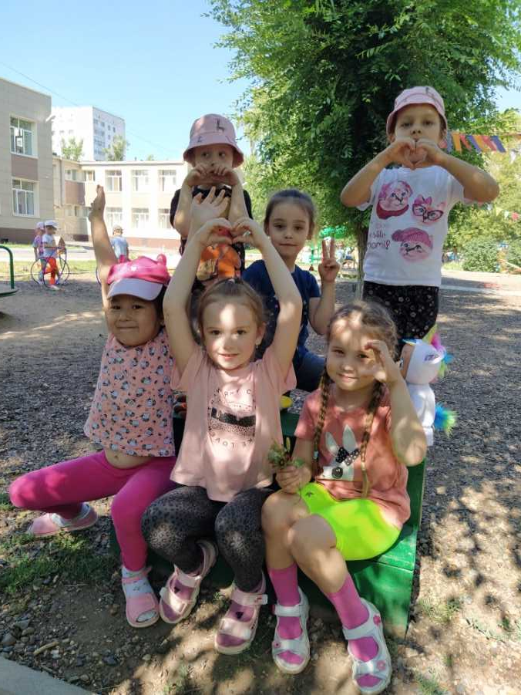
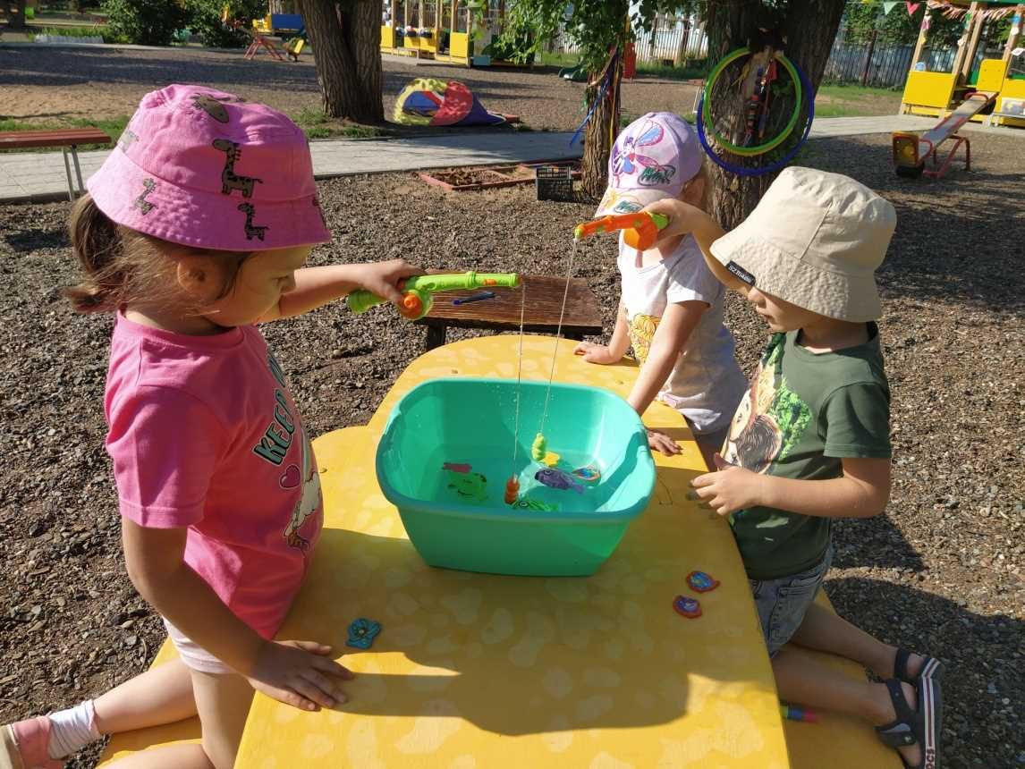
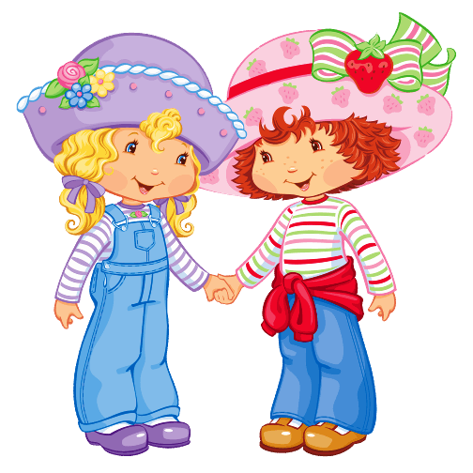
На площадке нашей детской
Интересно погулять.
На качелях покачаться,
И в песочке поиграть!

Slide 9
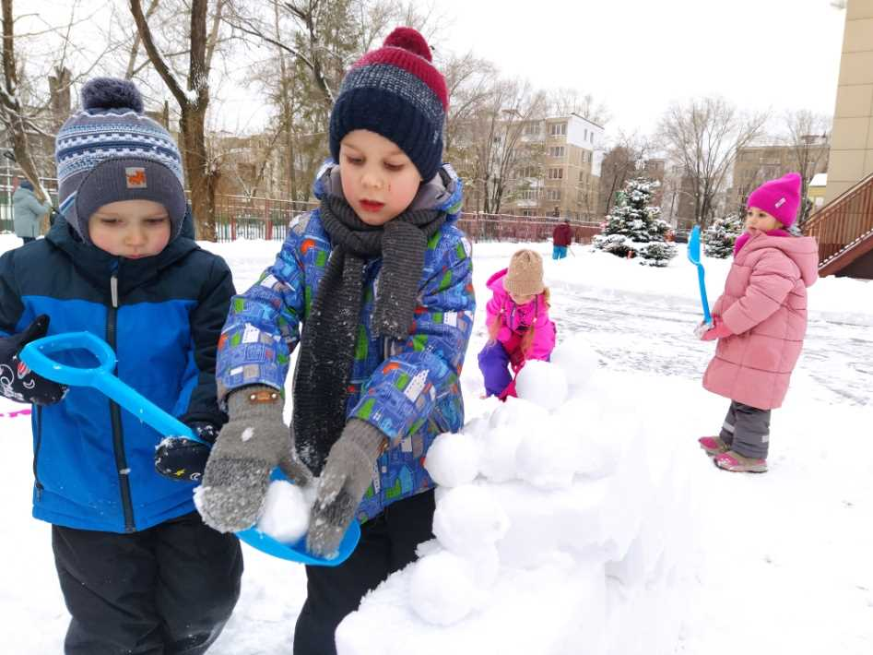
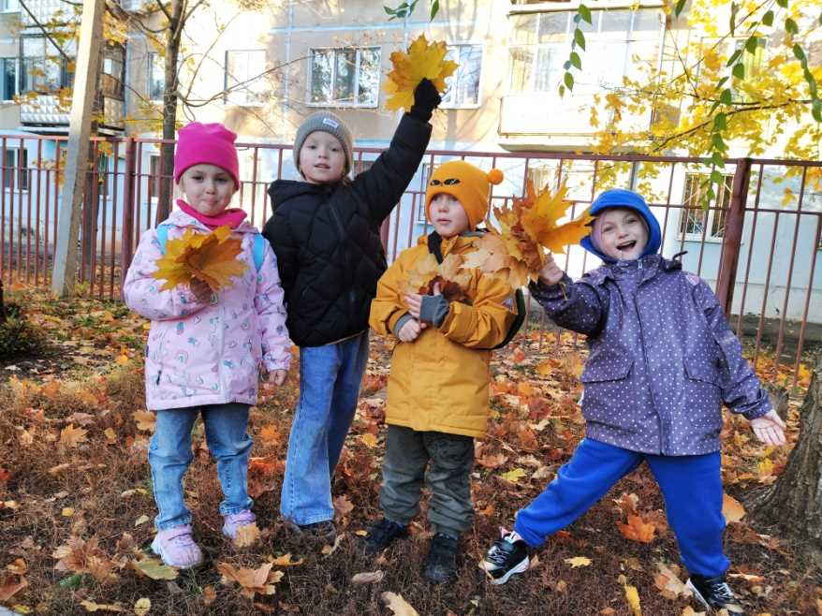
Свежий воздух малышам, нужен и полезен! Очень весело гулять! И никаких болезней.

Slide 10
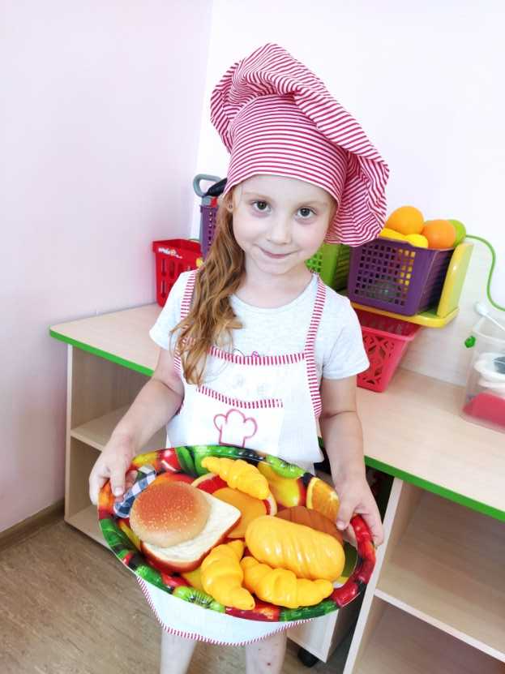
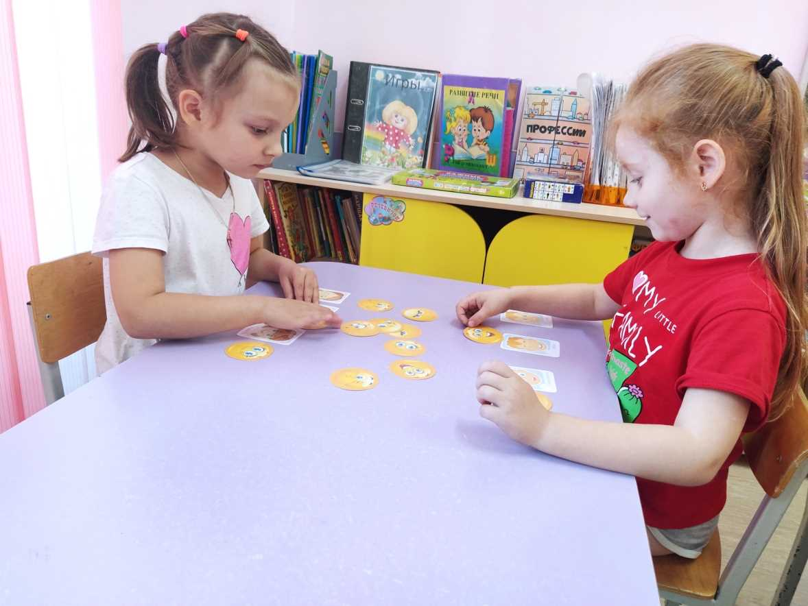
Играть мы любим очень!
Вы знаете, друзья.
Без игр прожить ребенку
никак, никак нельзя!!!

Slide 11
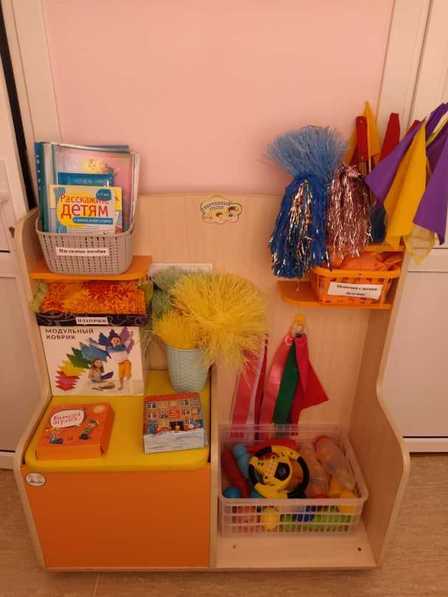
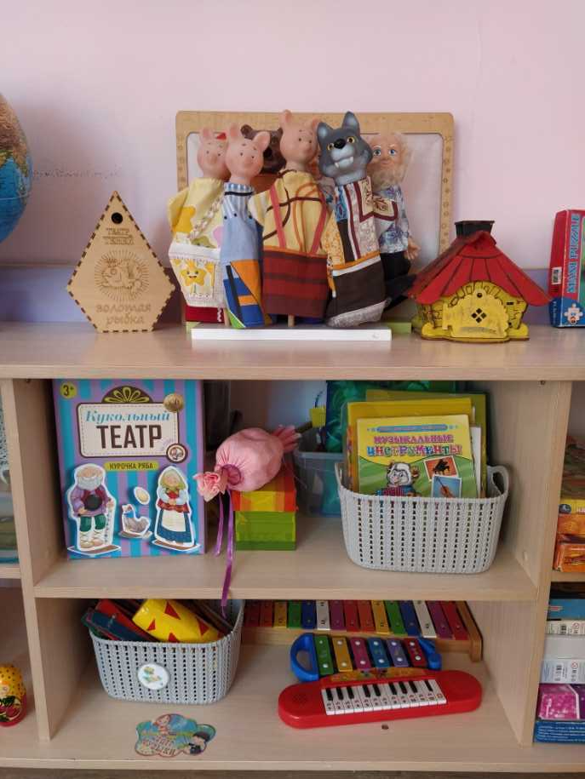
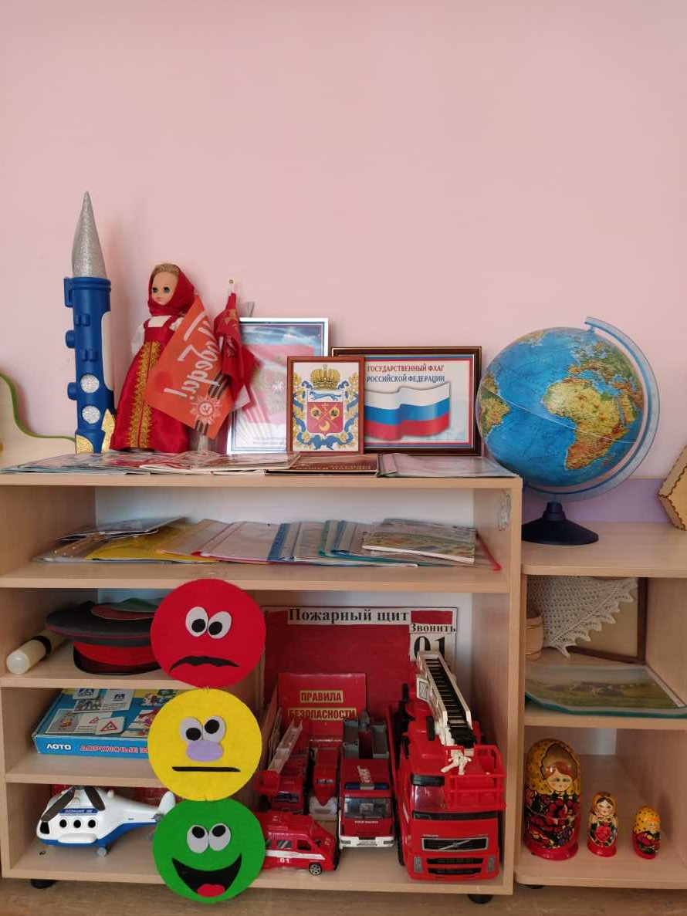
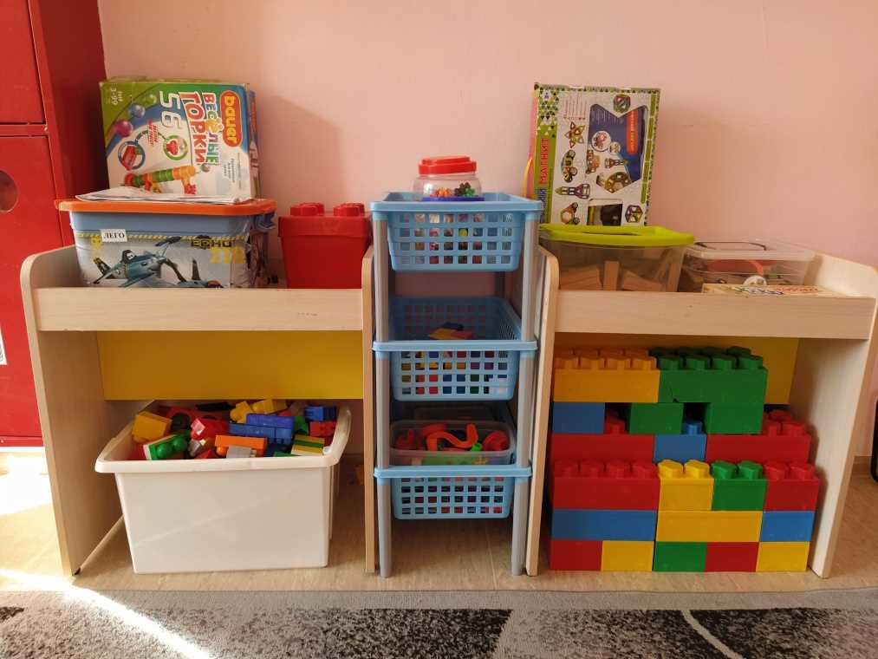
Наша группа дружная –
Умная, послушная,
Песни распевальная
И очень рисовальная.

Slide 12
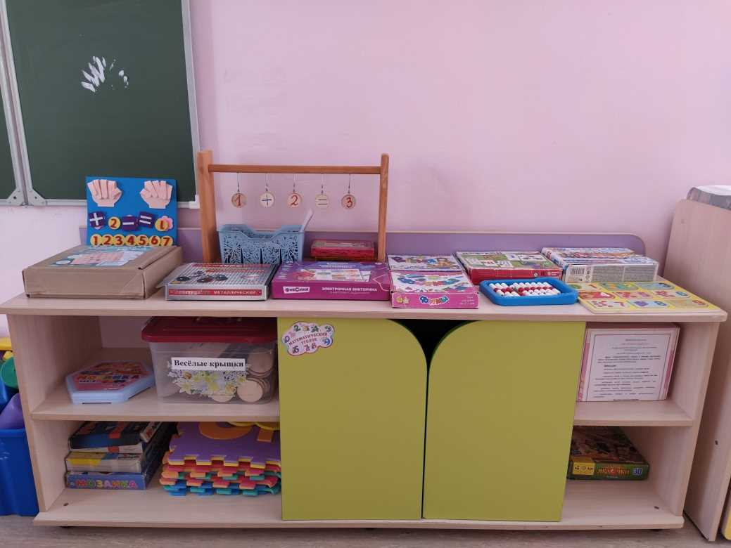
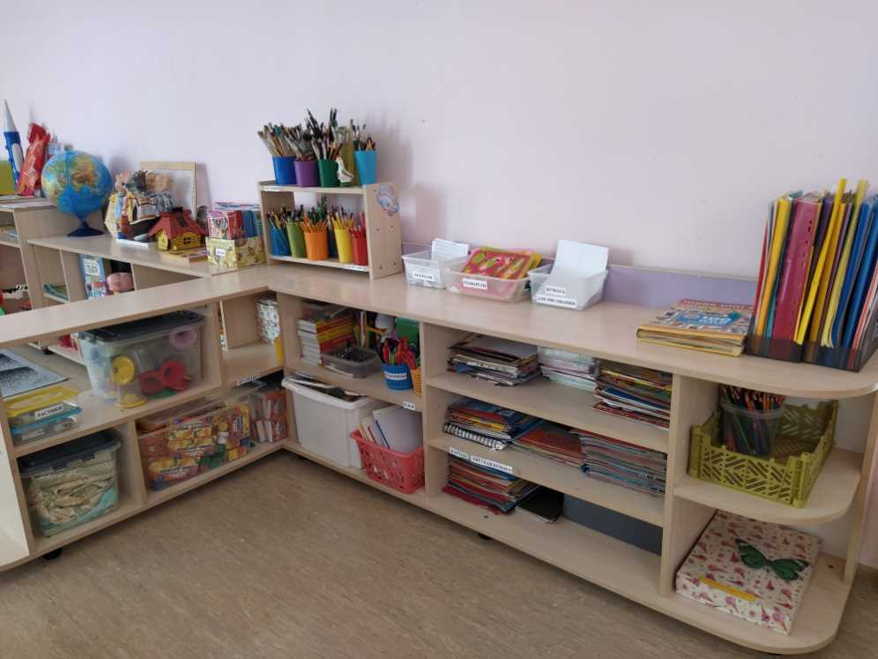
Учим буквы здесь, считаем И тихонько подрастаем. Лепим, красим, мастерим, - Стать умельцами хотим.

Slide 13
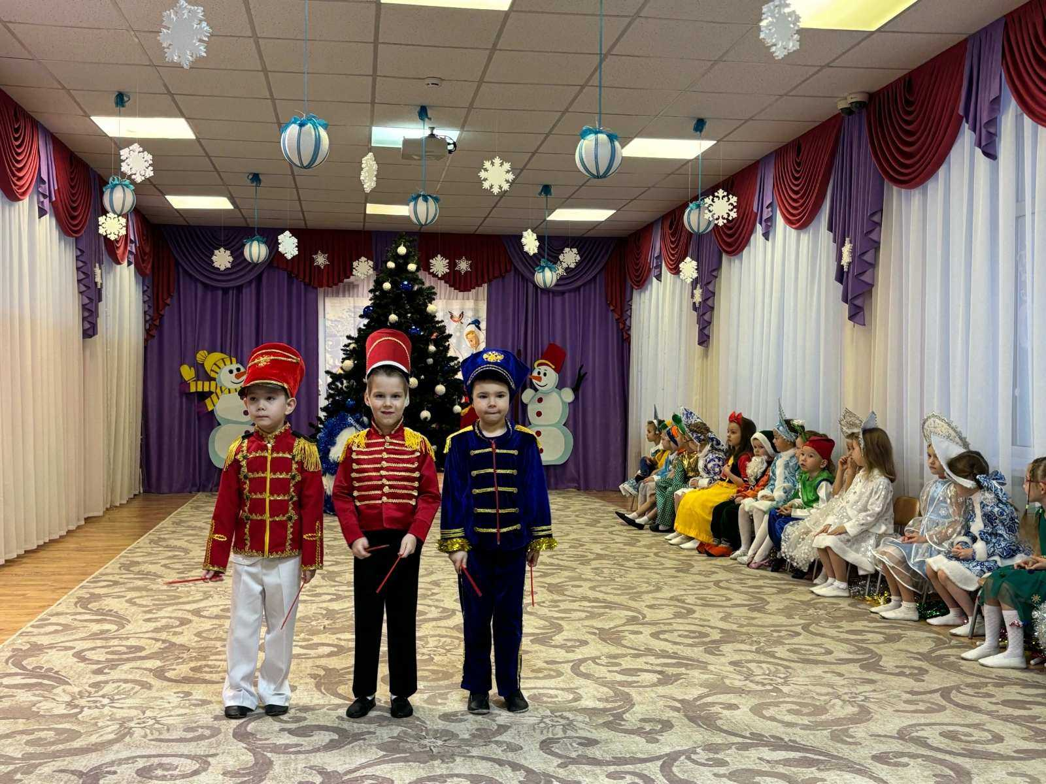
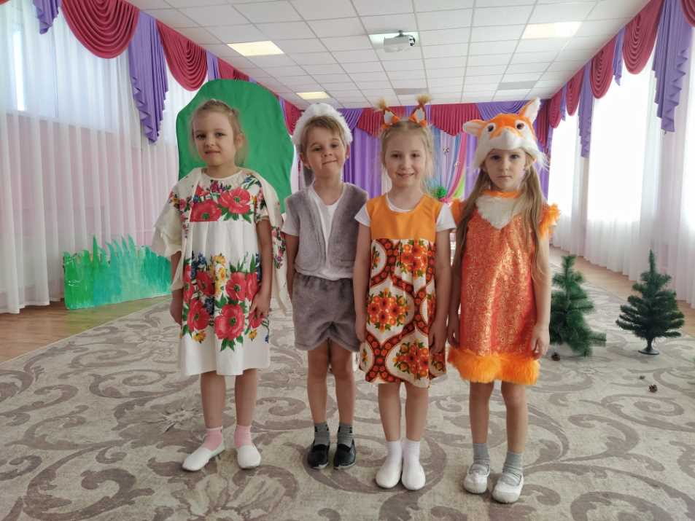
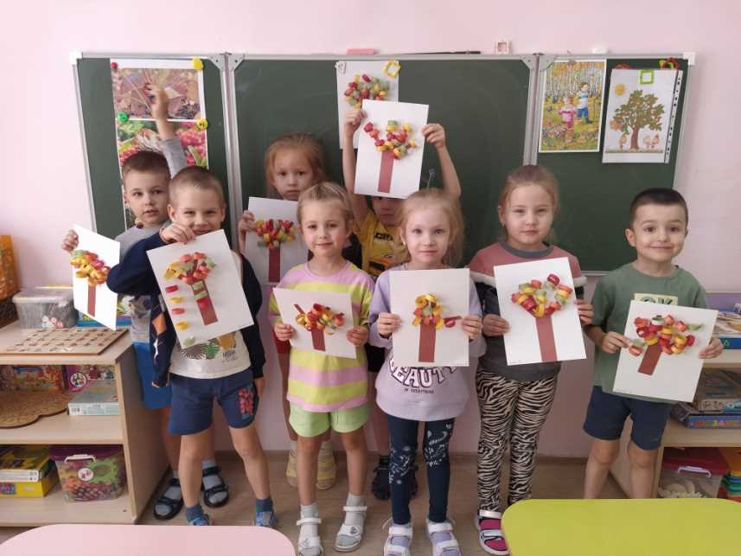
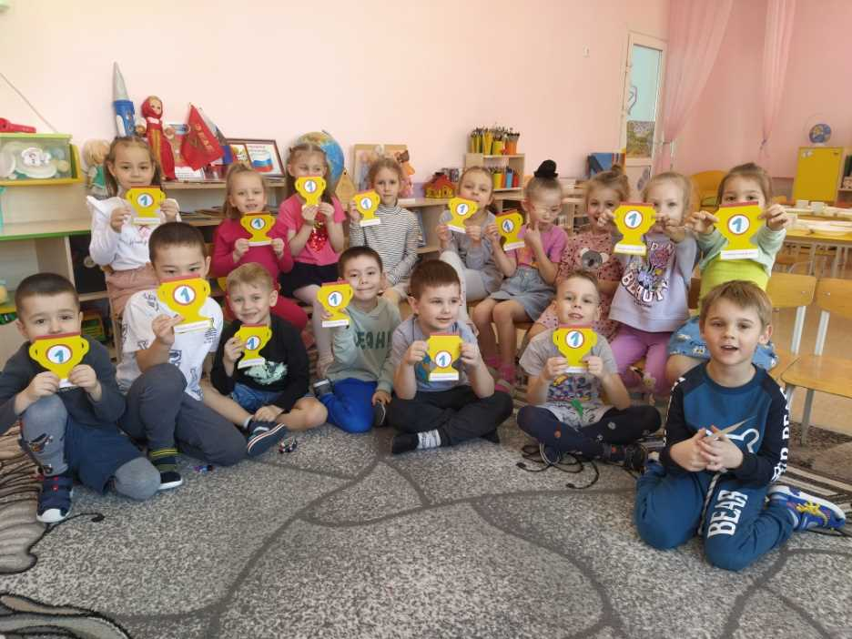
Вместе песенки поем,
Веселимся, празднуем.
В общем, здорово живем
И смеемся радостно!

